Slide 1
BAĞLAM BAĞIMSIZ GRAMERLER (CFG), AYRIŞTIRMA AĞAÇLARI VE ALTA BASTIRMALI OTOMATA MODELLERİ
Otomata Teorisi
Konya Teknik Üniversitesi
Bilgisayar Mühendisliği Bölümü
Chapter 12 ve 14

Slide 2
CFG Temelleri
Bağlam Bağımsız Gramerler (Context Free Grammars-CFG), Bağlam Bağımsız Dillerin (Context Free Languages-CFL) tanımlanmasında kullanılan özyineli bir notasyondur.

Slide 3
CFG Temelleri
CFG’ler, geçmişten beri derleyici tasarımında önemli bir rol oynamıştır.
Ayrıştırıcı (parser) adı verilen ve kaynak programın yapısını çıkartan derleyici modülünün gerçekleştiriminde kullanılmaktadırlar.

Slide 4
CFG ve Özyinelemeli Tanım İlişkisi
10100101
101010101
1010Ʌ0101
Özyinelemeli tanım:
  K-1: NULL, 0, 1 ∈ P
  K-2: IF w ∈ P THEN 0w0, 1w1 ∈ P.
CFG:
  S → Λ
  S → 0
  S → 1
  S → 0 S 0
  S → 1 S 1
Σ={0,1}

Slide 5
CFG ve Özyinelemeli Tanım İlişkisi
Girdi olarak verilen bir kelimenin (karakter dizisinin),
  CFG’ye ait kurallardan nasıl üretileceğinin ortaya çıkartılması,
  özyinelemeli tanımlar konusunda belli bir kelimenin (karakter dizisinin) kurallar kullanılarak elde edilişinin ispat edilmesi ile aynı anlamı taşımaktadır.

Slide 6
CFG Biçimsel Tanımı
CFG, 3 bileşenden oluşmaktadır:
1. “Terminal” adı verilen ve dile ait kelimelerin oluşturulduğu sembolleri içeren Σ alfabesi.
2. “Non-terminal” adı verilen ve bir tanesi başlangıç sembolü S olan semboller kümesi.
3. Bir non-terminal ⇒ “terminal” ler ve/veya “non-terminal” ler Şeklinde sonlu bir üretim kuralları kümesi.

Slide 7
CFG Biçimsel Tanımı
10100101
101010101
1010Ʌ0101
Özyinelemeli tanım:
  K-1: NULL, 0, 1 ∈ P
  K-2: IF w ∈ P THEN 0w0, 1w1 ∈ P.
CFG:
  S → Λ
  S → 0
  S → 1
  S → 0 S 0
  S → 1 S 1
  S→1S1→10S01→101S101→1010Ʌ0101
} Terminaller
Σ={0,1,Ʌ}
  NT→T
  NT→NT
} Non-Terminaller ={S}

Slide 8
Örnek: (a+b)* için CFG
1
2
3
4
5
S → aS
S → bS
S → a
S → b
S → Λ
ab kelimesi aşağıdaki gibi türetilebilir:
S=>aS=>abS=>abΛ=>ab veya
S=>aS=>ab Deneyin: baab
babb
Non-terminal
Terminal
Notes:
Örnek: baab üretimi: S→bS→baS→baaS→baab
Örnek: babb üretimi: S→bS→baS→babS→babb

Slide 9
Örnek: a* için CFG
S → aS
S → Λ
veya
S → SS
S → a
S → Λ
aa kelimesinin 1. gramerden üretimi:
S=>aS=>aaS=>aaΛ=>aa
aa kelimesinin 2. gramerden üretimi: (Farklı şekillerde)
S=>SS=>SSS=>SaS=>SaSS=>ΛaSS=>ΛaaS=>Λaa Λ=>aa
S=>SS=>aS=>aa
1
2
3

Slide 10
Örnek: a* için CFG
a* için CFG örneğinden çıkartılan sonuçlar:
  Belli bir dili üreten birden fazla CFG olabilir.
  Bir kelime bir CFG kullanılarak farklı yollardan üretilebilir ( produced / derived).

Slide 11
Örnek: CFG ‘nin Kısa Yazımı
S → XaaX S → XaaX
X → aX veya X → aX | bX | Λ
X → bX
X → Λ
Yukarıdaki CFG ‘nin dili nedir? Bir düzenli ifade (R.E.) yazabilir misiniz? Her zaman düzenli ifade yazılabilir mi?
Notes:
Herhangi bir yerinde çift a içeren tüm kelimelerin dilidir.
(a+b)*aa(a+b)*
Bu CFG den babaabb üretimini öğrenciler deneyebilir. Sayfa 235 de

Slide 12
Örnek: CFG ‘nin Kısa Yazımı
R.E.=(a+b)*aa(a+b)*
Başka örnek CFG:
S→XY
X→aX
X→bX
X→a
Y→Ya
Y→Yb
Y→a
Bu CFG den babaabb üretimini deneyebilirsiniz. Sayfa 235 de
Notes:
Herhangi bir yerinde çift a içeren tüm kelimelerin dilidir.
(a+b)*aa(a+b)*
Bu CFG den babaabb üretimini öğrenciler deneyebilir. Sayfa 235 de

Slide 13
Soru:
Alfabe={a,b,0,1} olmak üzere, değişkenleri (identifier) (a+b)(a+b+0+1)* düzenli ifadesi ile biçimlenen dil ile tanımlanan ve yalnızca + ve × işlemine izin veren “Özel Aritmetik İfadeler” için CFG tanımlayınız ?

Slide 14
Çözüm:
Σ={a,b,0,1}
R.E.= (a+b)(a+b+0+1)*
S → E
E → I | E+E | E×E | (E)
I → Ia | Ib | I0 | I1 | a | b
Ek soru: a × (a+b00) ifadesini değişik şekillerde üretebilir misiniz?

Slide 15

Soldan Türetim (Leftmost Derivation )
S => E => E×E => I×E => a×E => a×(E) => a×(E+E) => a×(I+E) => a×(a+E) => a×(a+I) => a×(a+I0) => a×(a+I00) => a×(a+b00).
Dikkat edilirse, sürekli olarak en soldaki “non-terminal” açılarak üretime devam edilmiştir.
1
2
3
S → E
E → I | E+E | E×E | (E)
I → a | b | Ia | Ib | I0 | I1

Slide 16
Sağdan Türetim (Rightmost Derivation )
S => E => E×E => E×(E+E) => E×(E+I) => E×(E+I0) => E×(E+I00) => E× (E+b00) => E×(I+b00) => E×(a+b00) => I×(a+b00) => a×(a+b00).
Dikkat edilirse, sürekli olarak en sağdaki non-terminal açılarak üretime devam edilmiştir.
1
2
3
S → E
E → I | E+E | E×E | (E)
I → a | b | Ia | Ib | I0 | I1

Slide 17
Türetme Ağaçları (Derivation Trees)
Aşağıdaki CFG den “bbaaaab” üretimini şekilsel gösterelim
S → AA
A → AAA | bA | Ab | a
syntax trees, parse trees, generation trees, production trees, derivation trees,
…
…
S
“bbaaaab” için
türetim ağacı
A
A
b
A
A
A
A
b
A
a
a
A
b
a
a
Soldan sağa okununca “bbaaaab”.
Notes:
Bu türetme ağaçları; syntax trees, parse trees, generation trees, production trees veya derivation trees olarak da adlandırılırlar.
Bu terminoloji çeşitliliği linguistics, compiler design ve matematical logic gibi uygulama çeşitliliğinden kaynaklanmaktadır.

Slide 18
Soru:
Önceki örnekteki “Özel Aritmetik İfadeler” için verilen CFG’yi kullanarak a×(a+b00) için türetme ağacını çiziniz.
Öğrencilere bırakılmıştır.

Slide 19
Anlam Belirsizliği (Ambiguity) Kavramı
S → S+S | S×S | sayi
sayi → 0 | 1 | 2 | 3 | ...... | 9
  Yukarıdaki grameri kullanarak “3 + 4 × 5” aritmetik ifadesi için türetme ağacı çiziniz ?
S
S
+
x
x
+
Notes:
Sayfa 246 da var.

Slide 20
Anlam Belirsizliği (Ambiguity) Kavramı
S → S+S | S×S | sayi
sayi → 0 | 1 | 2 | 3 | ...... | 9
  Yukarıdaki grameri kullanarak “3 + 4 × 5” aritmetik ifadesi için türetme ağacı çiziniz ?
  Eğer bir kelime için birbirinden farklı en az iki türetme ağacı çizilebiliyorsa, söz konusu gramer belirsiz (ambigious) olarak nitelendirilmektedir.
Notes:
Sayfa 246 da var.

Slide 21
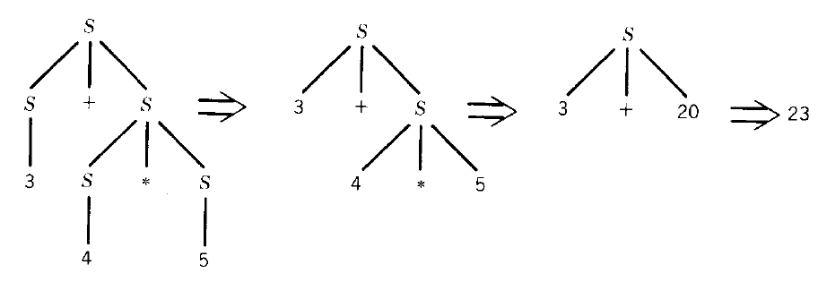
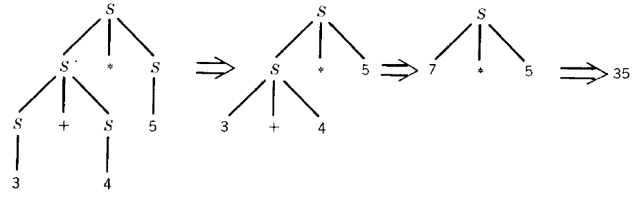
S → S+S | S×S | sayi
sayi → 0 | 1 | 2 | 3 | ...... | 9
  Yukarıdaki grameri kullanarak “3 + 4 × 5”
Notes:
Prefix
infix

Slide 22
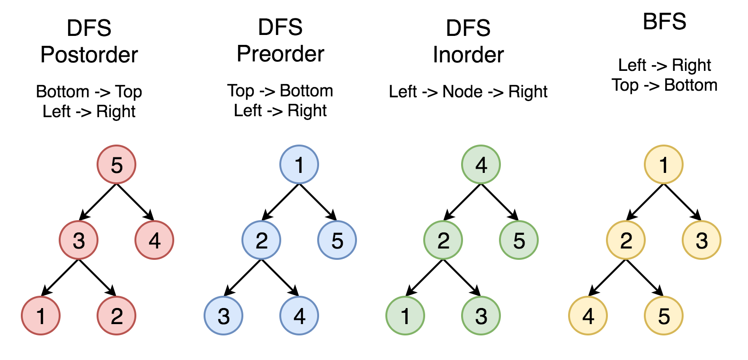

Slide 23
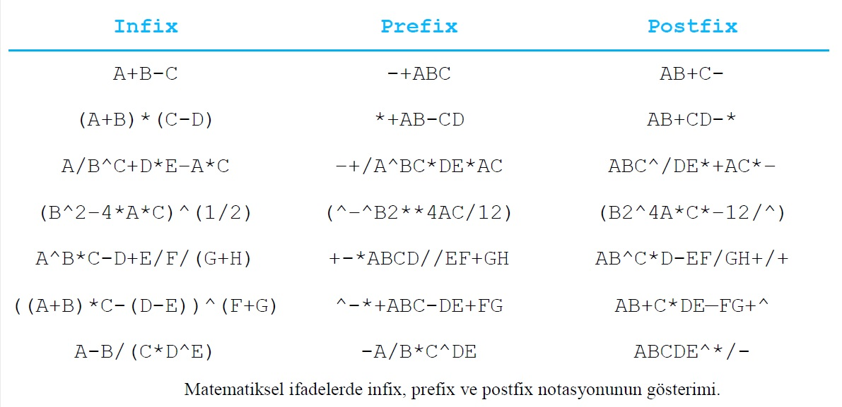

Slide 24
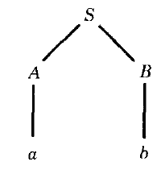
Örnek:
S → AB
A → a
B → b veriliyor.
S=> AB => aB => ab
S=> AB => Ab => ab
Yukarıda “ab” nin türetimine karşılık gelen ağaçları çiziniz. Belirsizlik (Ambiguity) konusunda ne söylenebilir?
Notes:
İki farklı üretim senaryosu olmasına rağmen her iki yol için de tek bir türetme ağacı çizildiği için belirsizlik yoktur.

Slide 25
Örnek Soru:
S → aS | Sa | a grameri belirsiz (ambigious) gramer midir? “aaa” için türetme ağaçları çiziniz.
S → aS | a aynı dili üretir mi? Bu gramer belirsiz (ambigious) gramer midir?
Notes:
Birinci örnek Belirsiz gramerdir, sayfa 251 de 4 farklı ağaç çizilmiştir.
İkinci örnek için tek bir türetme ağacı çıkar ve dolayısıyla belirsiz değildir.

Slide 26
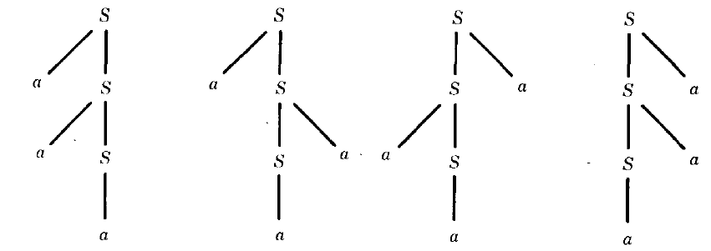
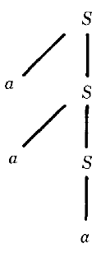
Örnek Soru:
S → aS | Sa | a grameri belirsiz (ambigious) gramer midir? “aaa” için türetme ağaçları çiziniz.
S → aS | a aynı dili üretir mi? Bu gramer belirsiz (ambigious) gramer midir?
Notes:
Birinci örnek Belirsiz gramerdir, sayfa 251 de 4 farklı ağaç çizilmiştir.
İkinci örnek için tek bir türetme ağacı çıkar ve dolayısıyla belirsiz değildir.

Slide 27
Toplam Dil Ağacı (Total Language Tree)
S → aa | bX | aXX
X → ab | b
S
aa
bX
aXX
bab
bb
aXb
aabX
aXab
abX
abb
aabb
aabab
aabb
abab
abab
abb
aabab

Slide 28
Toplam Dil Ağacı-Soru
  S → aSb | bS | a için toplam dil ağacı oluşturunuz.
Toplam dil ağacı her zaman sonlu mudur?

Slide 29
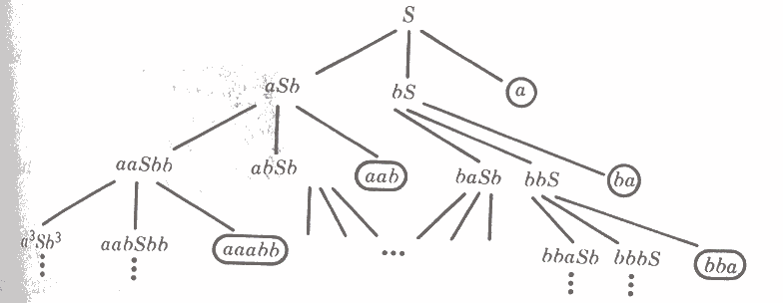
Toplam Dil Ağacı
S → aSb | bS | a

Slide 30
Toplam Dil Ağacı
S → SAS | b
A → ba | b
için toplam dil ağacı oluşturunuz.

Slide 31
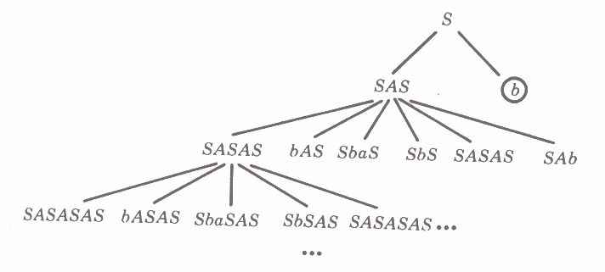
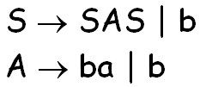
Toplam Dil Ağacı

Slide 32
Ödev 30
Süresi: 3 hafta
Polish notasyonuna göre aritmetik işlemin sonucunu veren programı yazınız.
Programın girdisi “* + * + 1 2 + 3 4 5 6” benzeri bir metin olacaktır. Metinde ayraç olarak bir BOŞLUK kullanılacaktır. Programın çıktısı ise dört işlemin sonucudur. Yukarıdaki örneğin çıktısı 156’dır. Sayfa 249’dan notasyona ulaşabilirsiniz.

Slide 33
Ödev 31
Süresi: 3 hafta
Verilen CFG’ye göre Toplam dil ağacını üreterek; dili oluşturan kelimelerin tamamını (tekrarlı kelimeleri 1 defa yazacak) listeleyen programı yazınız. (“|” karakteri ayraç olarak kullanılacaktır. “- - >” karakteri sağa ok işareti olarak kullanılacaktır. “,” karakteri satır ayracı olarak kullanılacaktır)
Örneğin Σ={a, b}
CFG; S→aa|bX|aXX, X→ab|b
İçin Üretilen Kelimeler şunlardır:
aa, bab, bb, aabab, aabb, abab, abb
Tekrarlanan kelimeler şunlardır:
aabab, abab, aabb, abb

